Slide 1
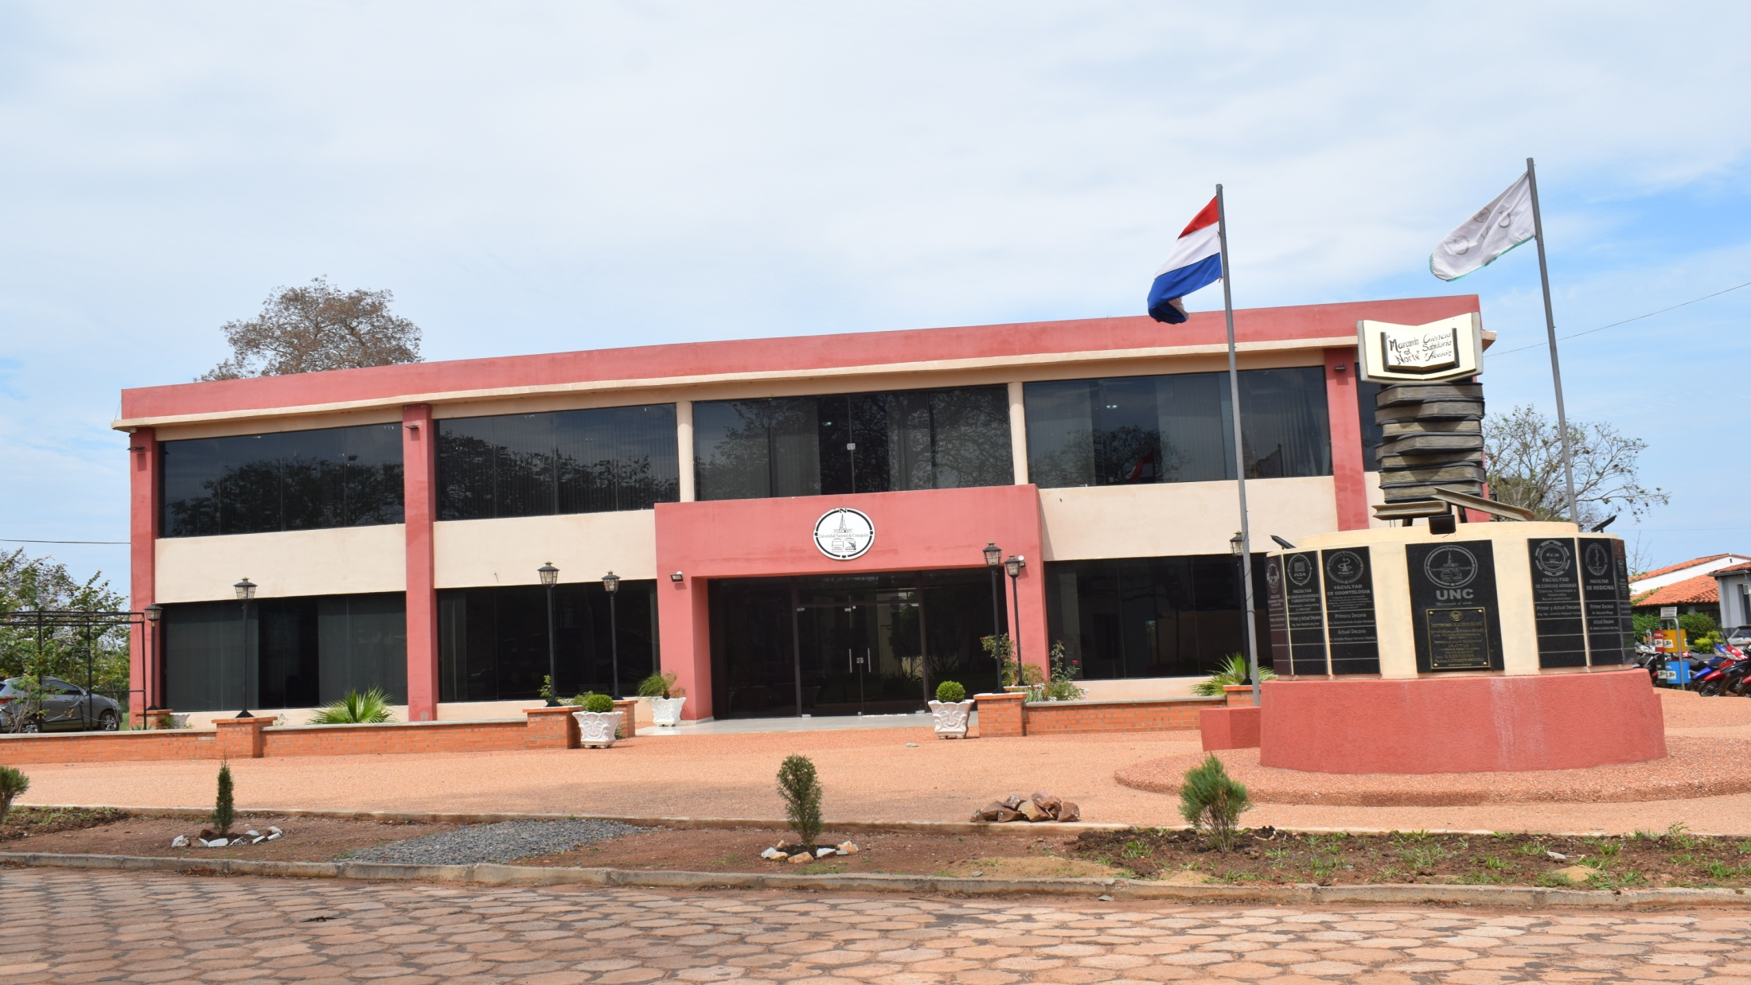
UNIVERSIDAD NACIONAL DE CONCEPCION
Creado por Ley 3201/07
Rectorado
COMISIÓN BICAMERAL DE PRESUPUESTO
Ejercicio Fiscal 2019
1

Slide 2
MISIÓN
Somos una Universidad innovadora, comprometida con la mejora constante de la calidad, la eficiencia del servicio prestado en la formación de varones y mujeres como profesionales competentes para asumir y resolver con visión prospectiva situaciones que se relaciones consigo mismo y con la sociedad.
VISIÓN
Ser una Institución con alto liderazgo, inspirada en los principios y valores de la democracia y la libertad, difusión de la cultura, el saber universal y nacional, que busca el desarrollo integral de la persona, implementando la investigación y el servicio a la colectividad en los ámbitos de su competencia a través de actividades de extensión universitaria y una política de relaciones interinstitucionales e internacionales que fortalezcan sus objetivos.

Slide 3
CARRERA ACREDITADAS POR ANEAES
Carrera de Ingeniería Agronómica
(Facultad de Ciencias Agrarias).
Carrera de Ciencias de la Educación
(Facultad de Humanidades).
Carrera de Odontología (Facultad de Odontología).
Carrera de Medicina (Facultad de Medicina).
Contaduría Pública (Facultad de Ciencias Económicas y Administrativas – Filial Horqueta).
En proceso de acreditación las siguientes Carreras:
Ingeniería en Informática Empresarial (Facultad de Ciencias Económicas y Administrativas – Evaluación Diagnóstica).
Administración Agropecuaria (Facultad de Ciencias Agrarias).

Slide 4
PROGRAMA DE EXTENSIÓN EN ÁREAS DE INFLUENCIA.
Yby Yaú.
Loreto.
Fuerte Olimpo.
Filial en la ciudad de Horqueta.
Propuesta 2019, apertura de carreras en la ciudad de Vallemi.

Slide 5
El Proyecto de Presupuesto 2019 de la Universidad Nacional de Concepción, remitido por el Poder Ejecutivo (Ministerio de Hacienda) al Parlamento Nacional NO TUVO RESPUESTA FAVORABLE A NINGÚN RUBRO PARA CRECIMIENTO VEGETATIVO, CREACIONES E INVERSIONES, para ninguna de las Facultades y el Rectorado.
Por lo expuesto se solicita la atención en fuente 10 (Recursos del Tesoro) en crecimiento vegetativo, creaciones, inversiones y porcentaje mínimo de recategorización.

Slide 6
UNIVERSIDAD NACIONAL DE CONCEPCIÓN
Cantidad de alumnos por Unidad Académica MATRICULADOS HASTA AGOSTO 2018
Tipo de Presupuesto | Programa | Sub-Programa | UNIDADES ACADÉMICAS | CANTIDAD DE ALUMNOS
1 | 1 | 0 | RECTORADO | 220
2 | 1 | 1 | FACULTAD DE ODONTOLOGÍA | 243
 | 1 | 2 | FACULTAD DE CIENCIAS AGRARIAS | 619
 | 1 | 3 | FACULTAD DE CIENCIAS ECONÓMICAS Y ADMINISTRATIVAS | 1.024
 | 1 | 4 | FACULTAD DE MEDICINA | 577
 | 1 | 5 | FACULTAD DE HUMANIDADES Y CIENCIAS DE LA EDUCACIÓN | 578
 | 1 | 6 | FACULTAD DE CIENCIAS EXACTAS Y TECNOLOGÍCAS | 198
TOTAL GENERAL |  |  |  | 3.459

Slide 7
EJECUCIÓN PRESUPUESTARIA DE INGRESOS Y GASTOS AL 18 DE SETIEMBRE DE 2018

Slide 8
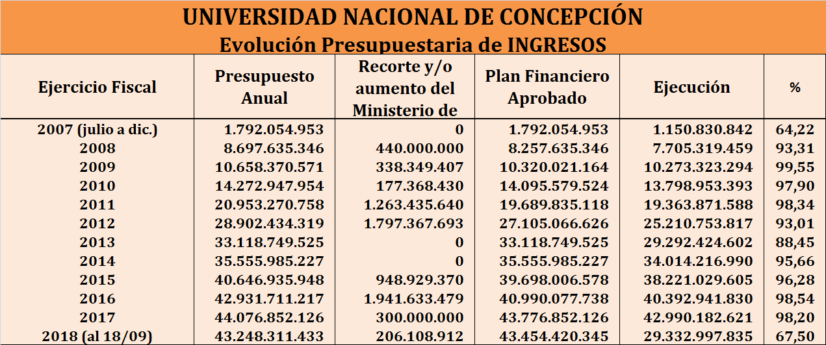

Slide 9
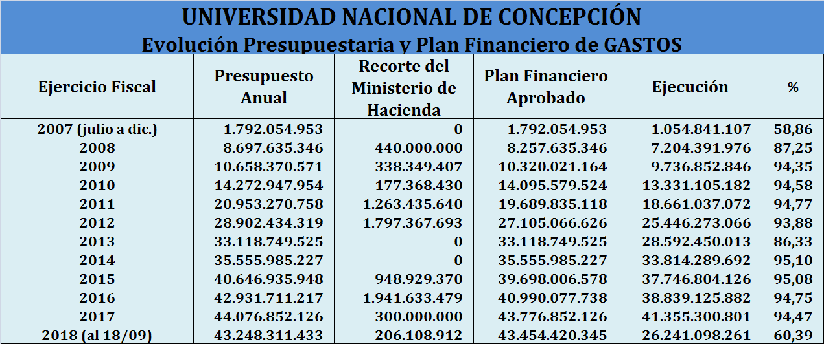

Slide 10
ANTEPROYECTO DE PRESUPUESTO 2019
INFORME CONSOLIDADO POR PROGRAMAS

Slide 11
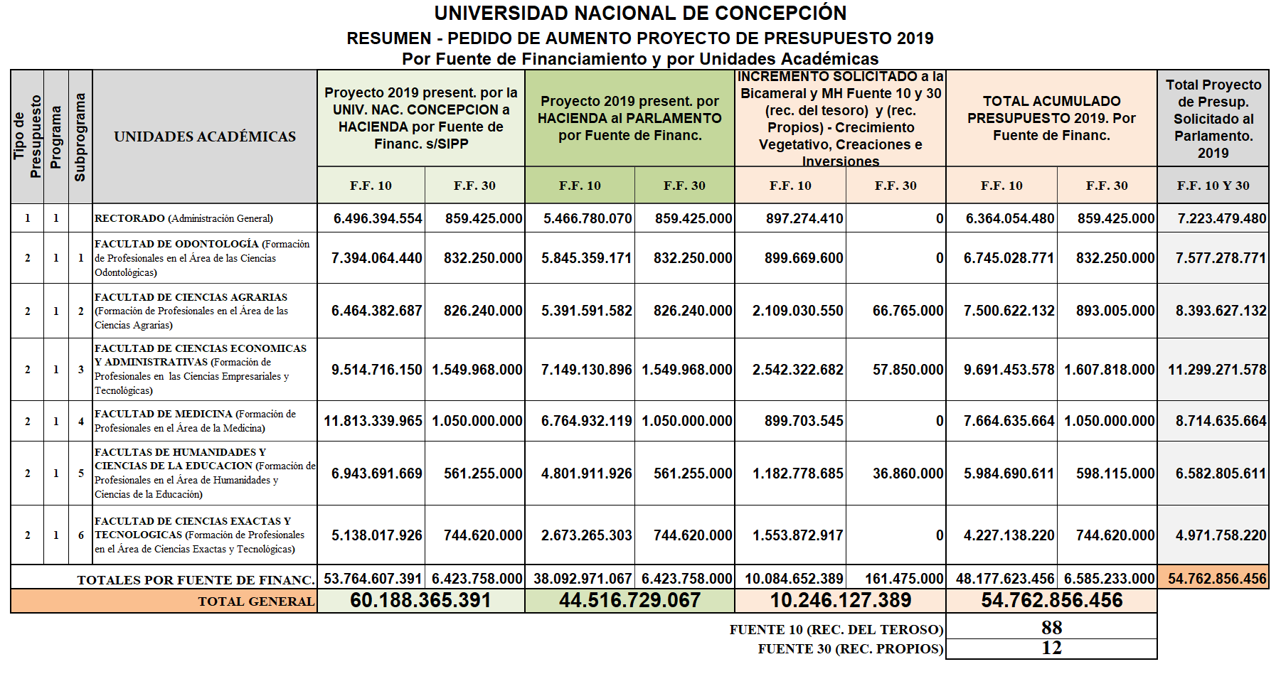

Slide 12
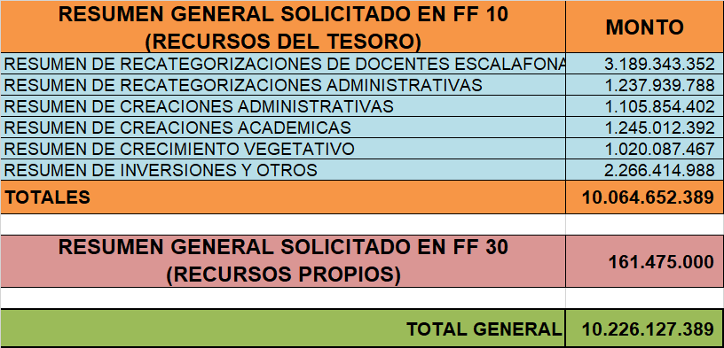

Slide 13
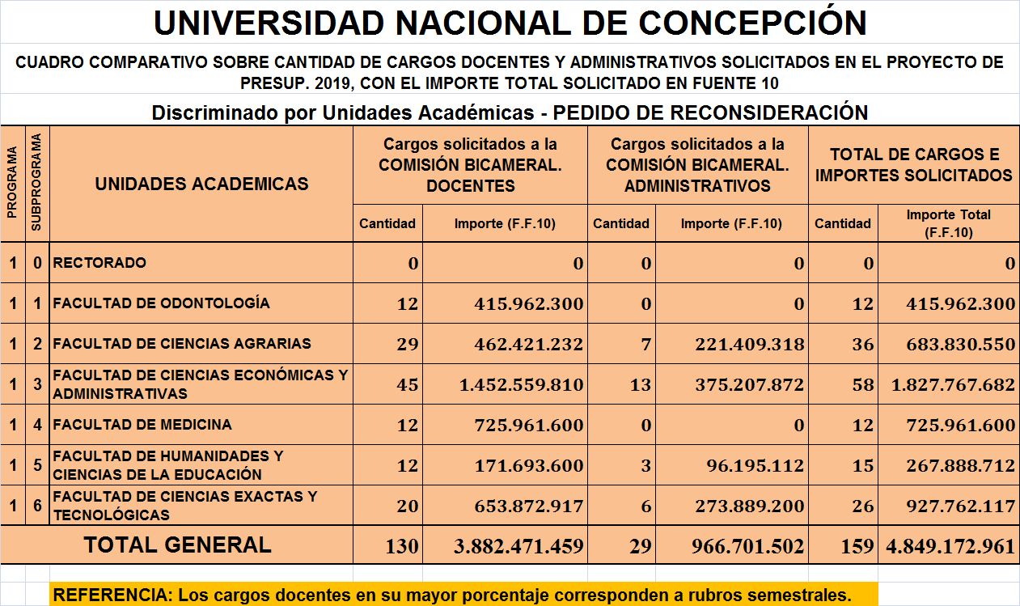

Slide 14
Detalle del Crecimiento Vegetativo y Creaciones solicitadas para cada Unidad Académica

Slide 15
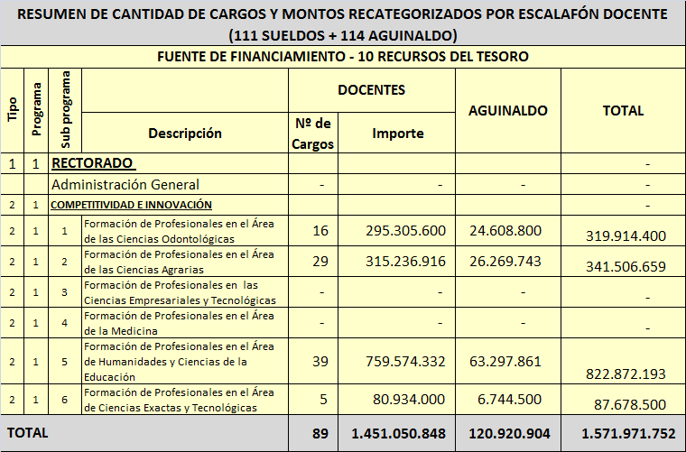
Nota: Las Facultades de Ciencias Empresariales y Medicina, presentaron sus pedidos de escalafón docente como creaciones, el resto de las Facultades como recategorización, cuyo monto asciende a G. 1.617.371.600. Totalizando ESCALAFÓN DOCENTE POR G. 3.189.343.352

Slide 16
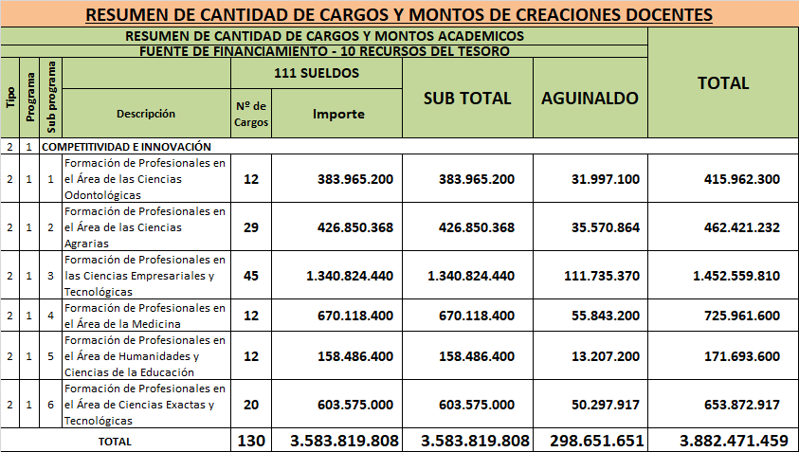
RESUMEN DE CANTIDAD DE CARGOS Y MONTOS DE CREACIONES DOCENTES
Nota: En los montos de creaciones se encuentran incluidos escalafón docente de las Facultades:
Facultad de Ciencias Empresariales | 20 | 891,410,000
Facultad de Medicina | 12 | 725,961,600
totales | 32 | 1,617,371,600

Slide 17
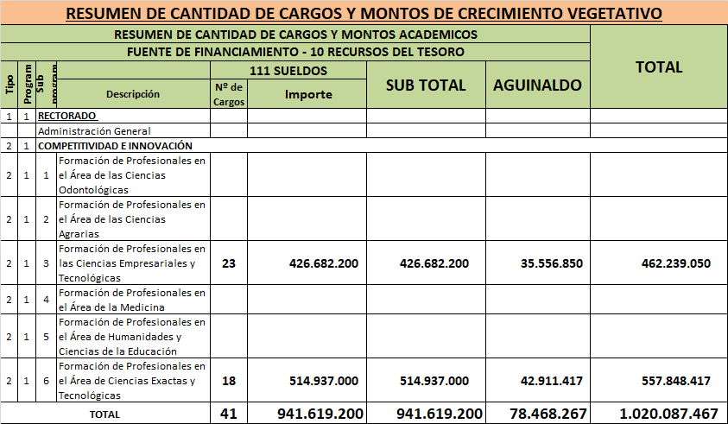
RESUMEN DE CANTIDAD DE CARGOS Y MONTOS DE CRECIMIENTO VEGETATIVO

Slide 18
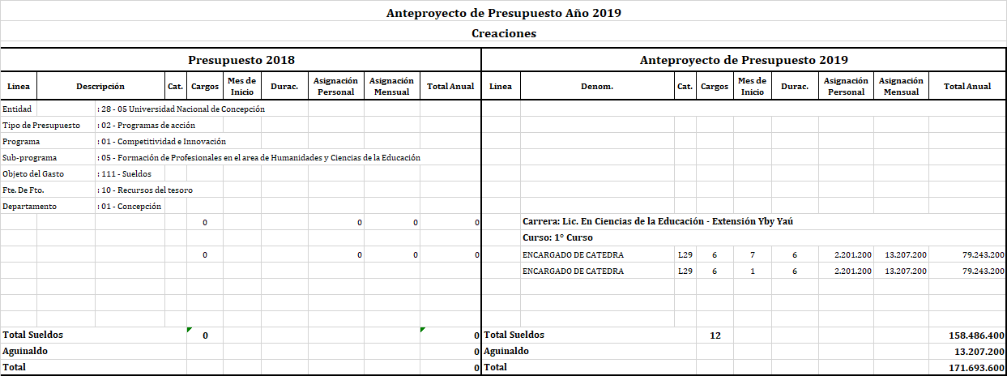
DETALLE DE LAS CREACIONES SOLICITADOS EXTENSIÓN YBY YAÚ

Slide 19
DETALLE DE LAS CREACIONES SOLICITADOS EXTENSIÓN FUERTE OLIMPO. Facultad de Ciencias Agrarias

Slide 20
DETALLE DE LAS CREACIONES SOLICITADOS EXTENSIÓN FUERTE OLIMPO

Slide 21
DETALLE DE LAS CREACIONES SOLICITADOS EXTENSIÓN VALLEMI

Slide 22
DETALLE DE LAS CREACIONES SOLICITADOS EXTENSIÓN VALLEMI

Slide 23
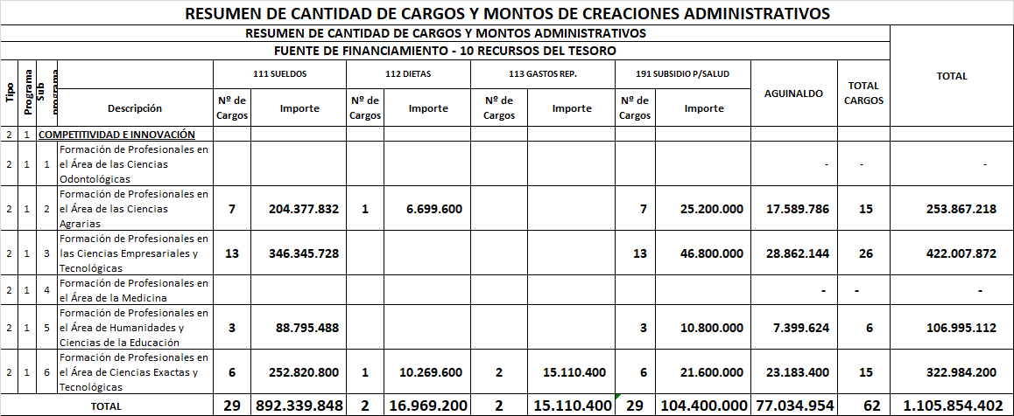
RESUMEN DE CANTIDAD DE CARGOS Y MONTOS DE CREACIONES ADMINISTRATIVOS

Slide 24
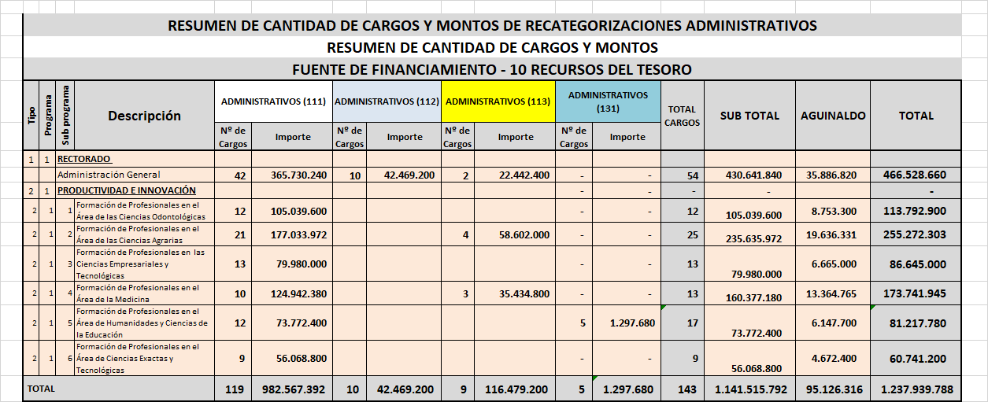

Slide 25
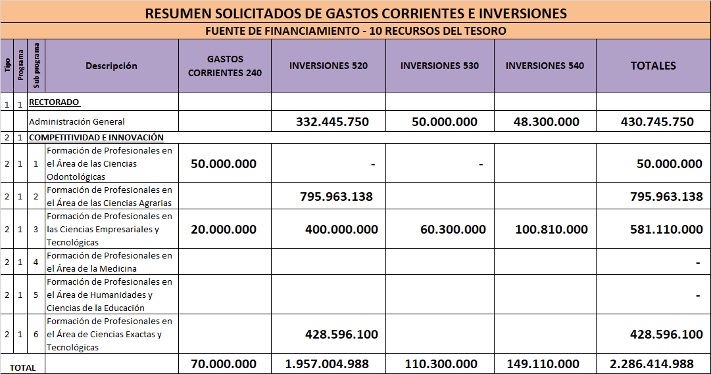

Slide 26
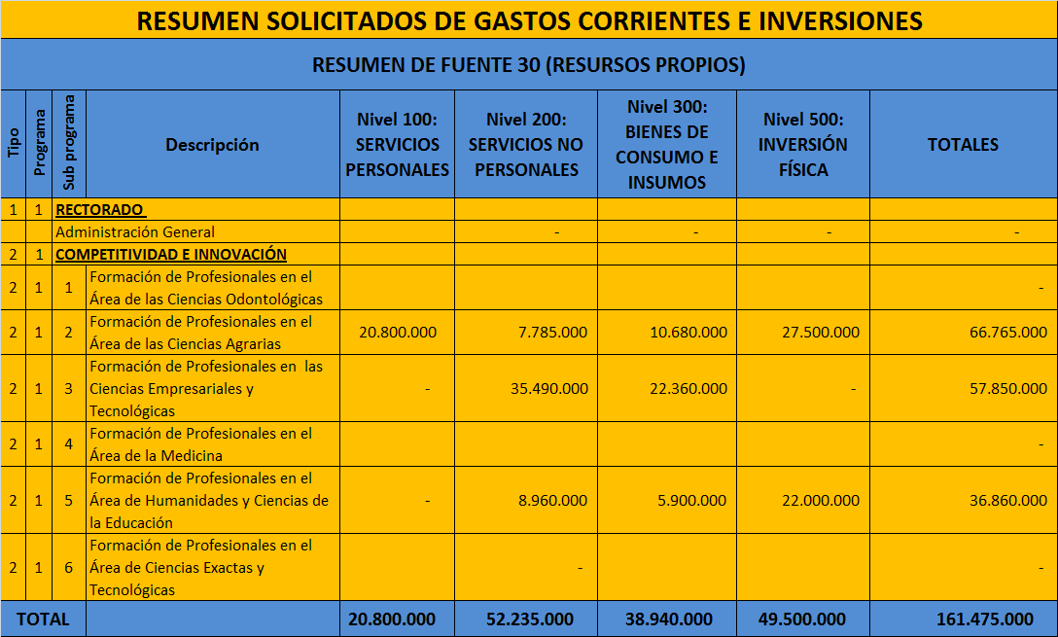

Slide 27
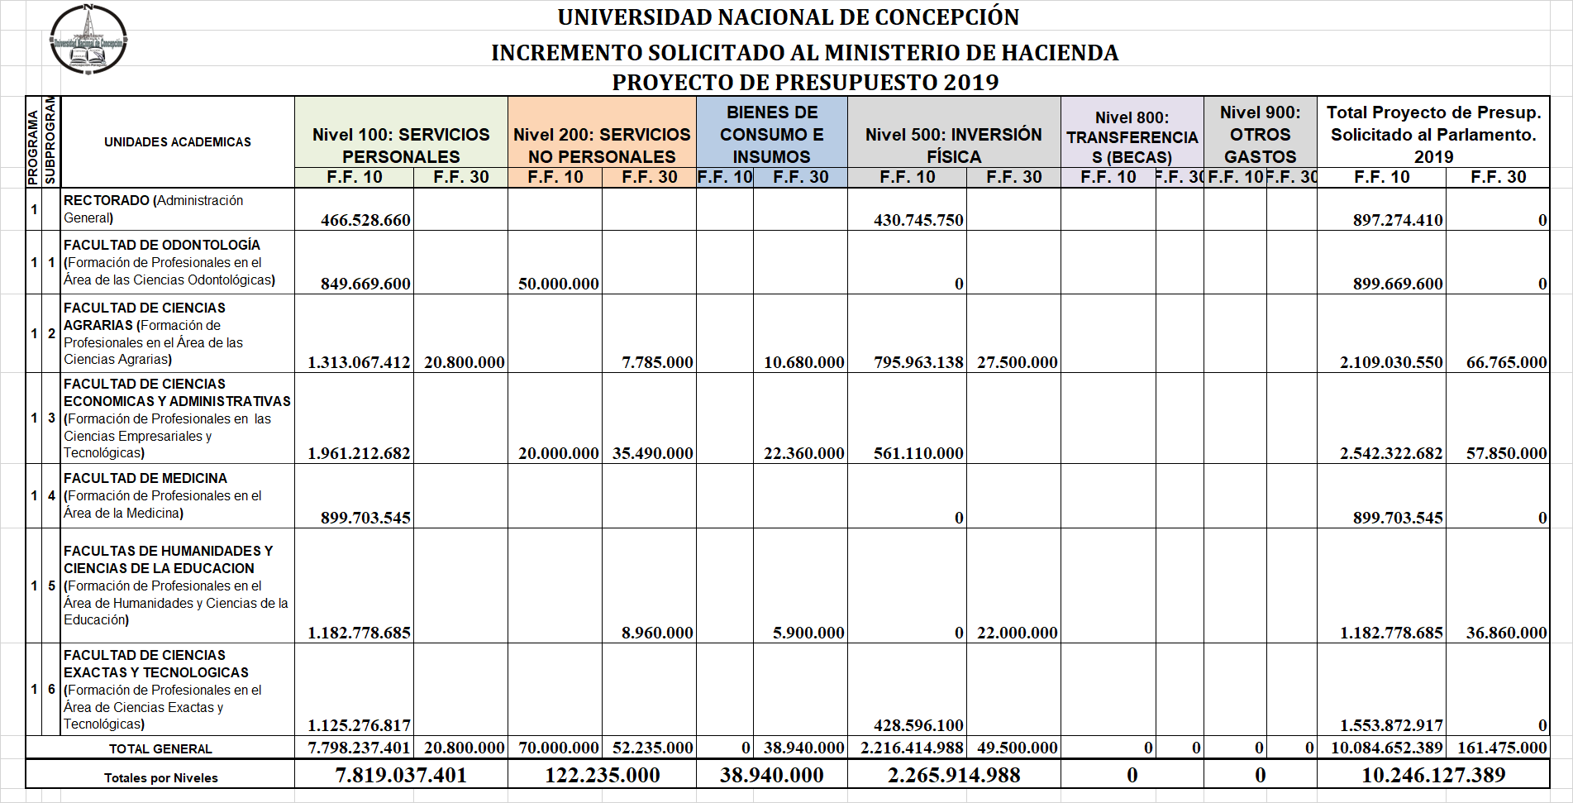

Slide 28
DETALLES SOLICITADAS DE:
GASTOS CORRIENTES E INVERSIONES

Slide 29
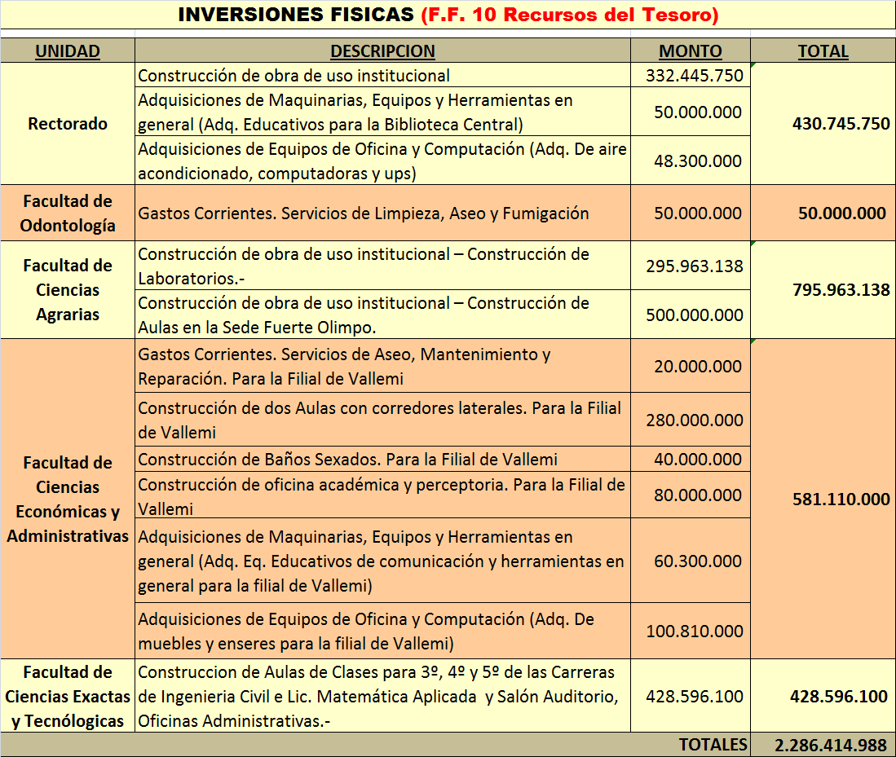

Slide 30
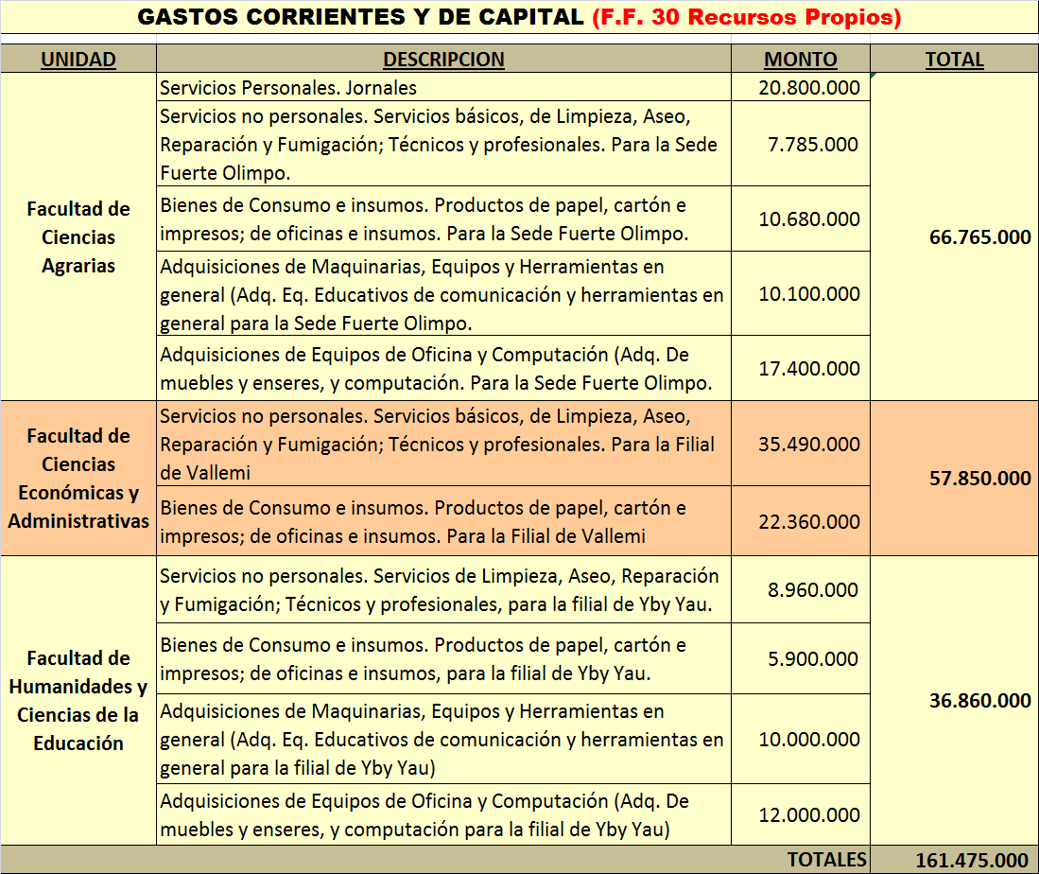

Slide 31
RESUMEN DE LICITACIONES AL 14/09/2018 Unidad Operativa de Contrataciones U.O.C.

Slide 34
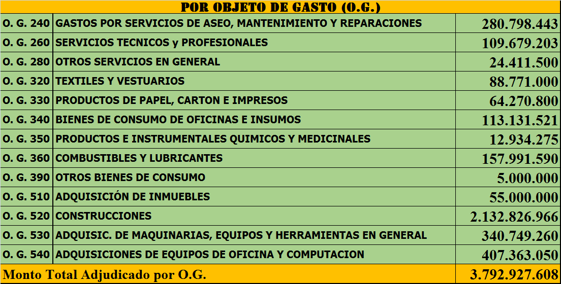

Slide 36
RESUMEN DE PROYECTOS DE INVERSIÓN PENDIENTES NO INCLUIDOS EN EL PRESUPUESTO 2019

Slide 37
Proyectos de Inversión - Rectorado:
Construcción de camineros internos con pavimento asfaltico de aproximadamente 25.000 m2. Costo aprox. de G. 1.000.000.000. -
Así también, se solicita la previsión presupuestaria para dar inicio a la construcción de un complejo recreativo y cultural, que albergará a toda la población estudiantil en los eventos encarados por los distintos estamentos de la Institución, primera etapa G. 1.500.000.000.-
Drenaje interno de aguas de lluvia y desagüe cloacal en el campus de la UNC, costo aproximado de G. 800.000.000.-

Slide 38
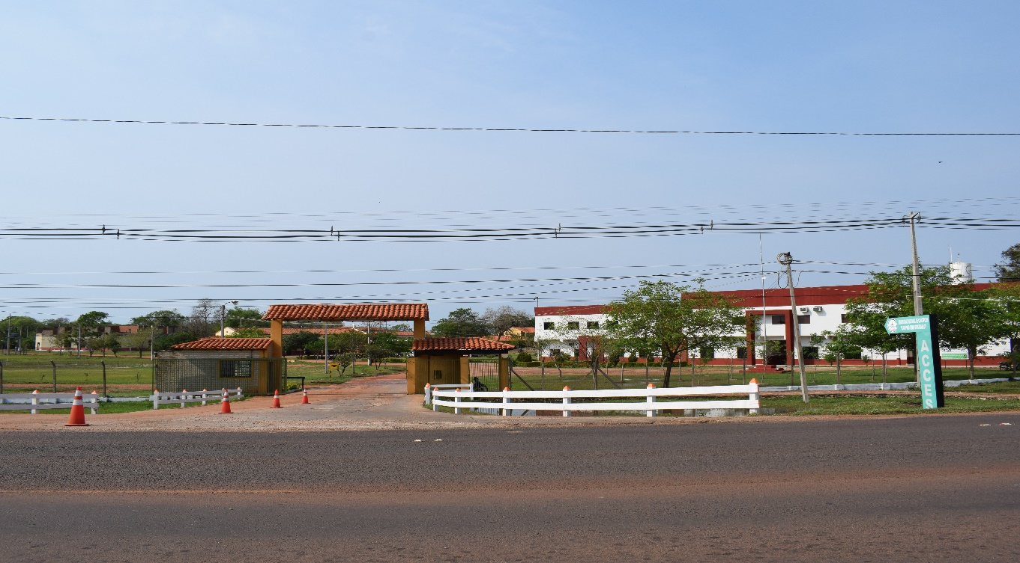
ACCESO CENTRAL CAMPUS

Slide 39
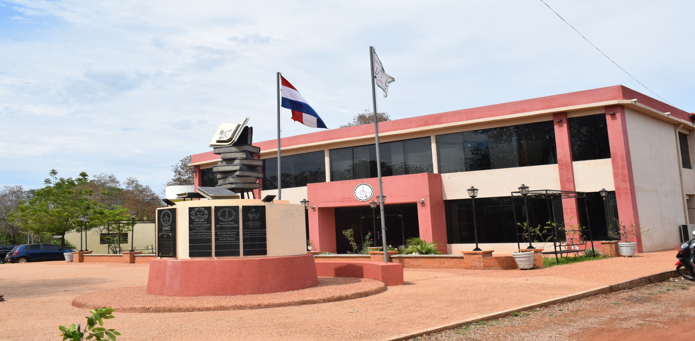
Rectorado.

Slide 40
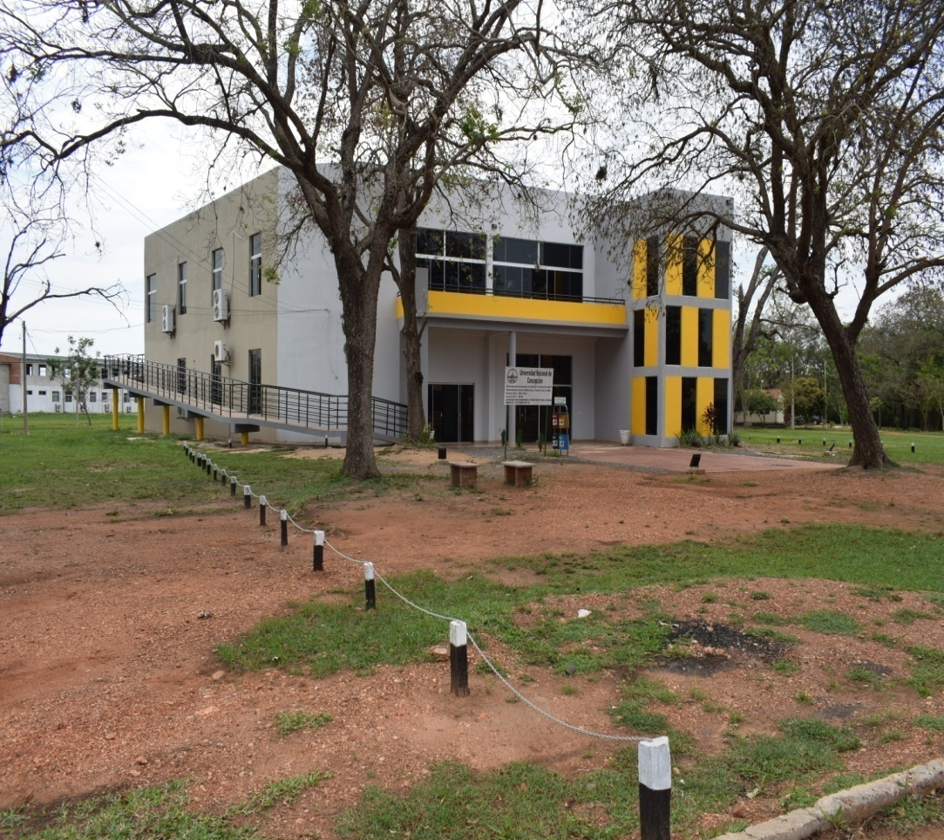
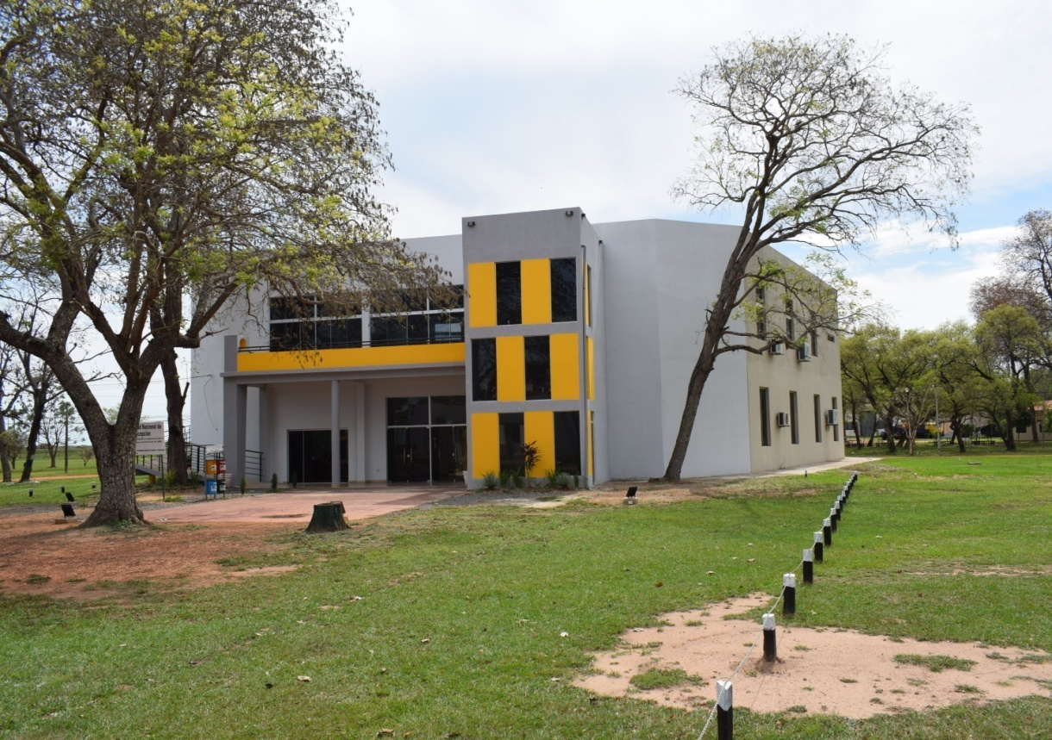
Biblioteca Central.

Slide 41
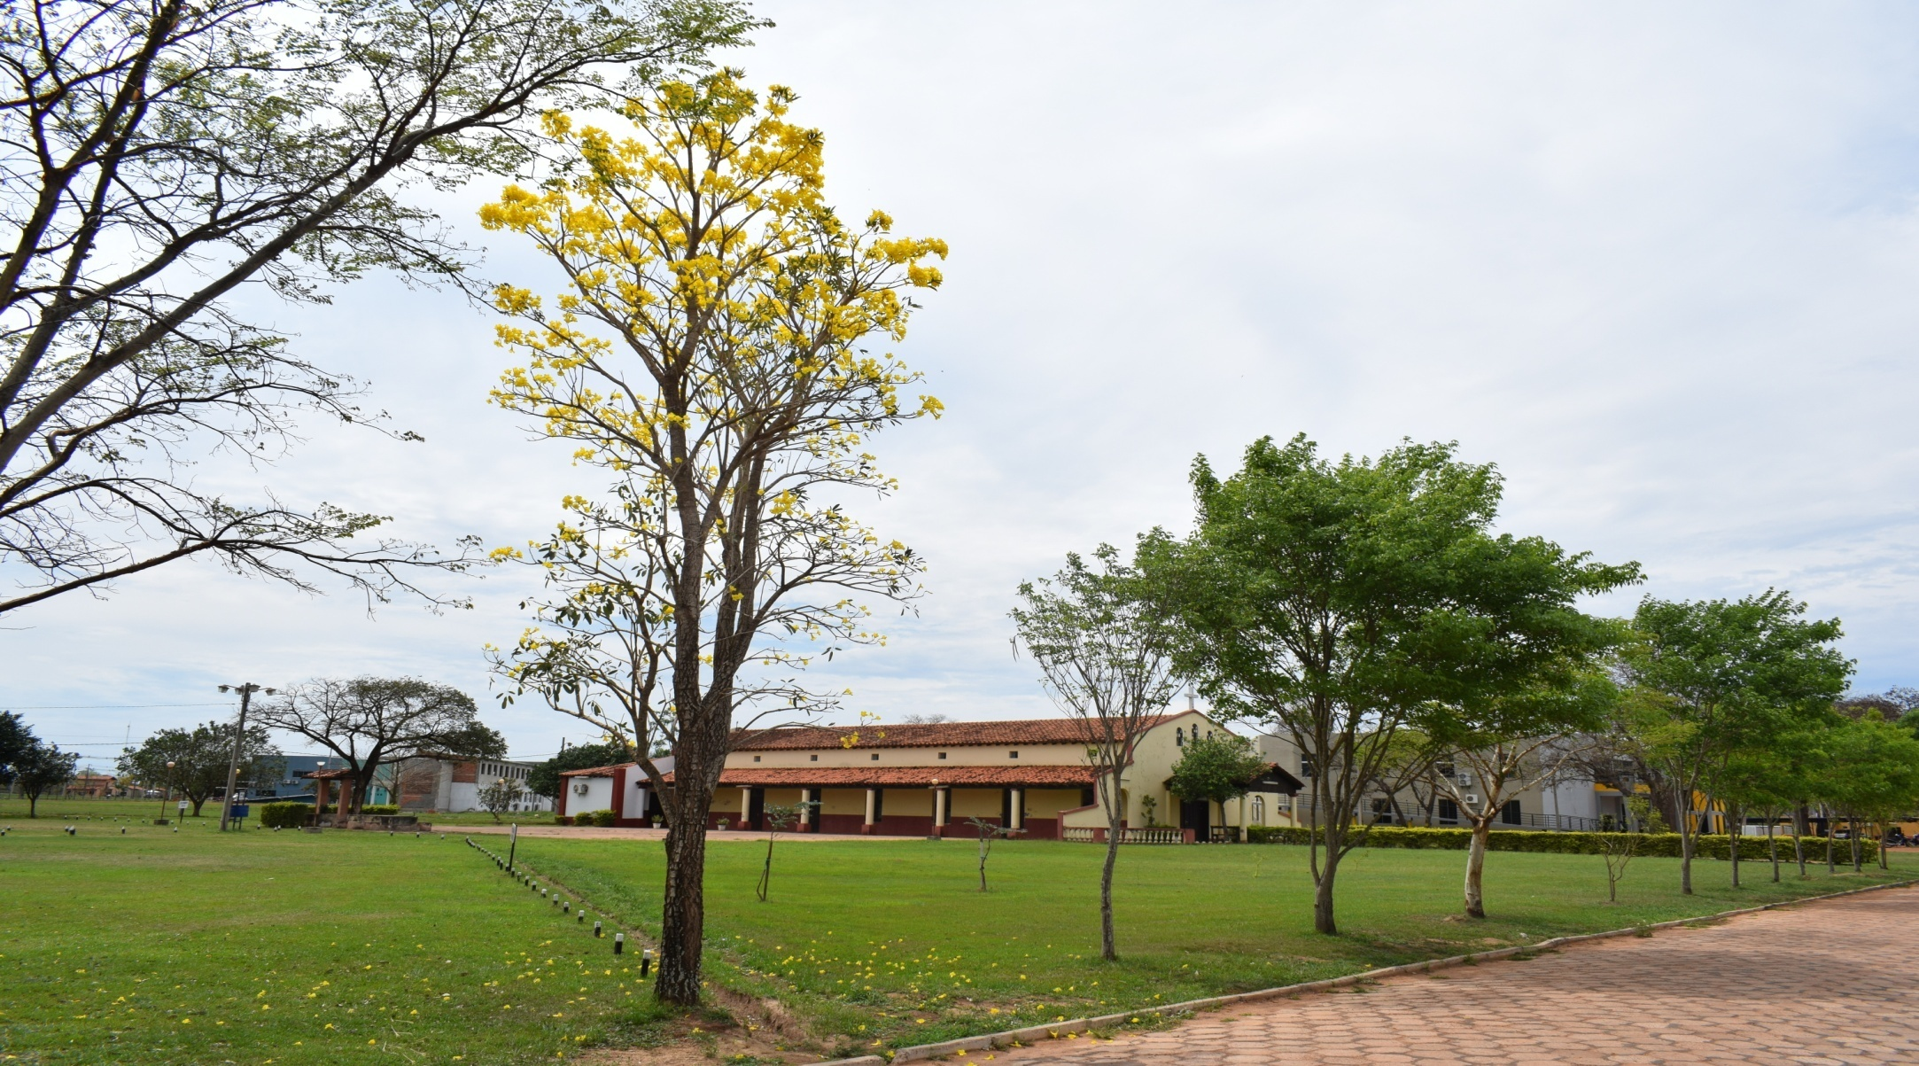
SALON MULTIUSO
CAMPUS

Slide 42
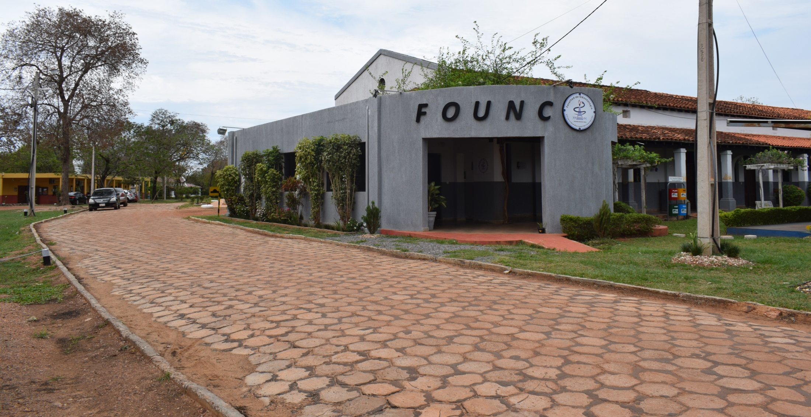
Facultad de Odontología.
Clínica A &
Clínica B.

Slide 43
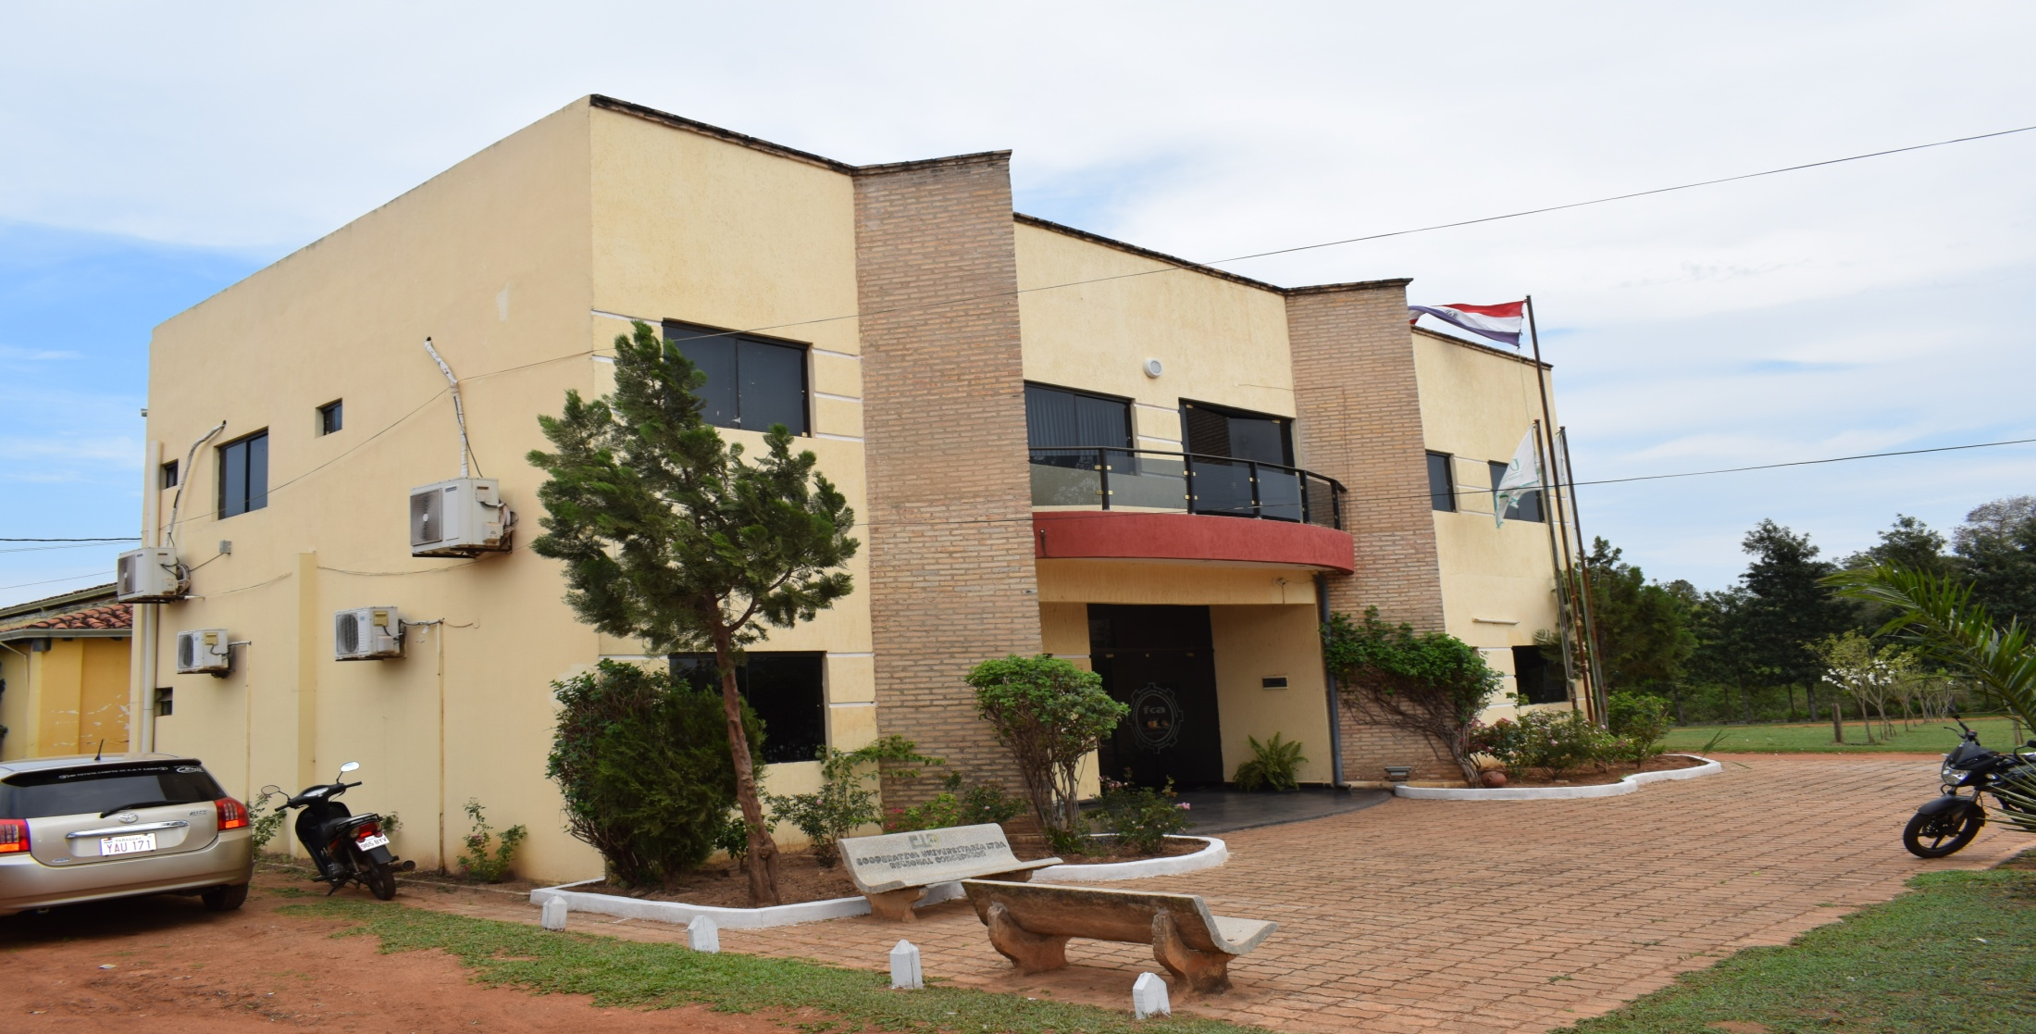
Facultad de Ciencias Agrarias

Slide 44
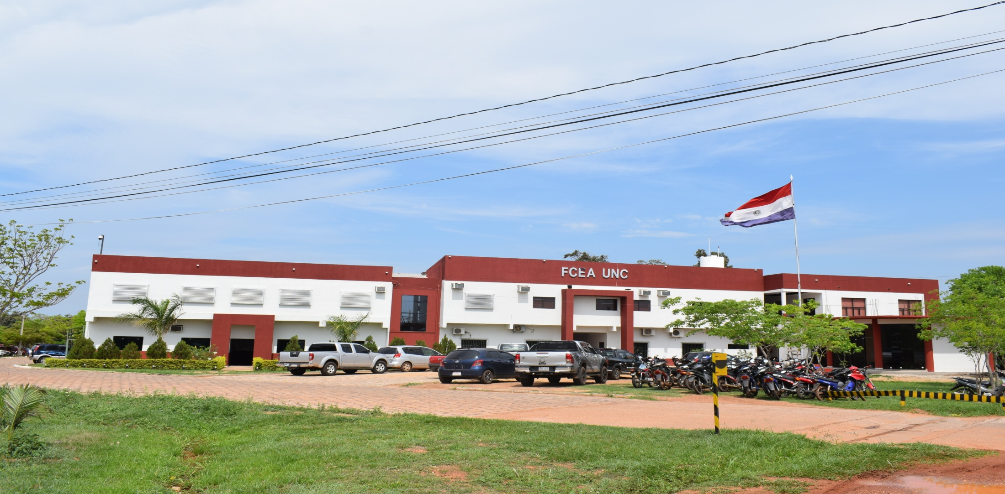
FACULTAD DE CIENCIAS ECONOMICAS.

Slide 45
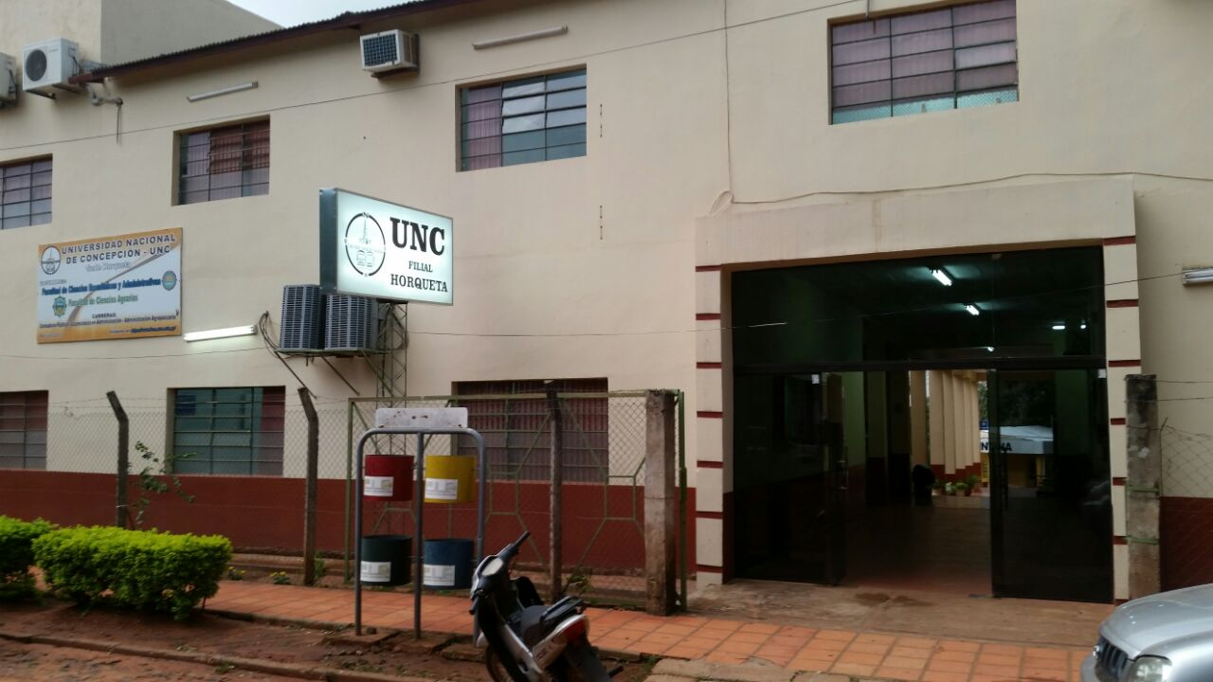
FILIAL HORQUETA

Slide 46
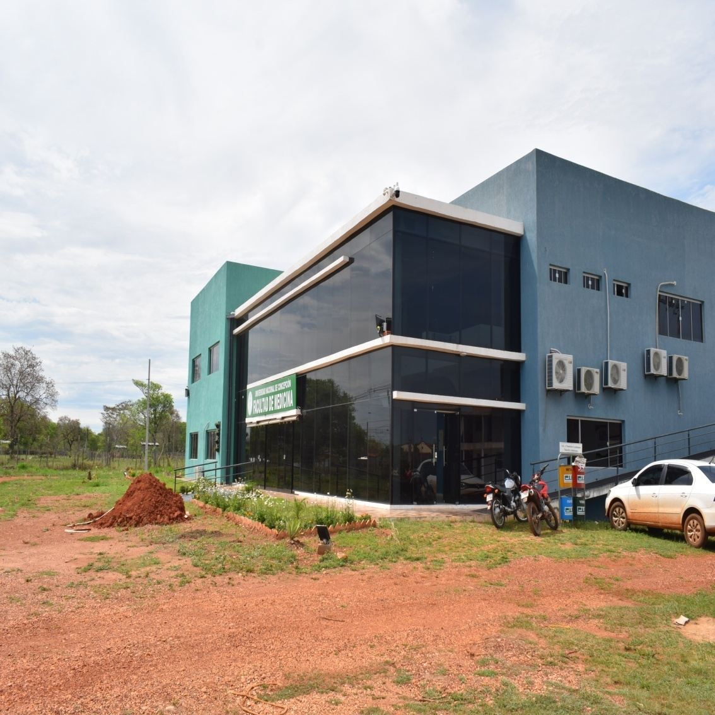
Facultad de Medicina.
Sede en Construcción - Campus.

Slide 47
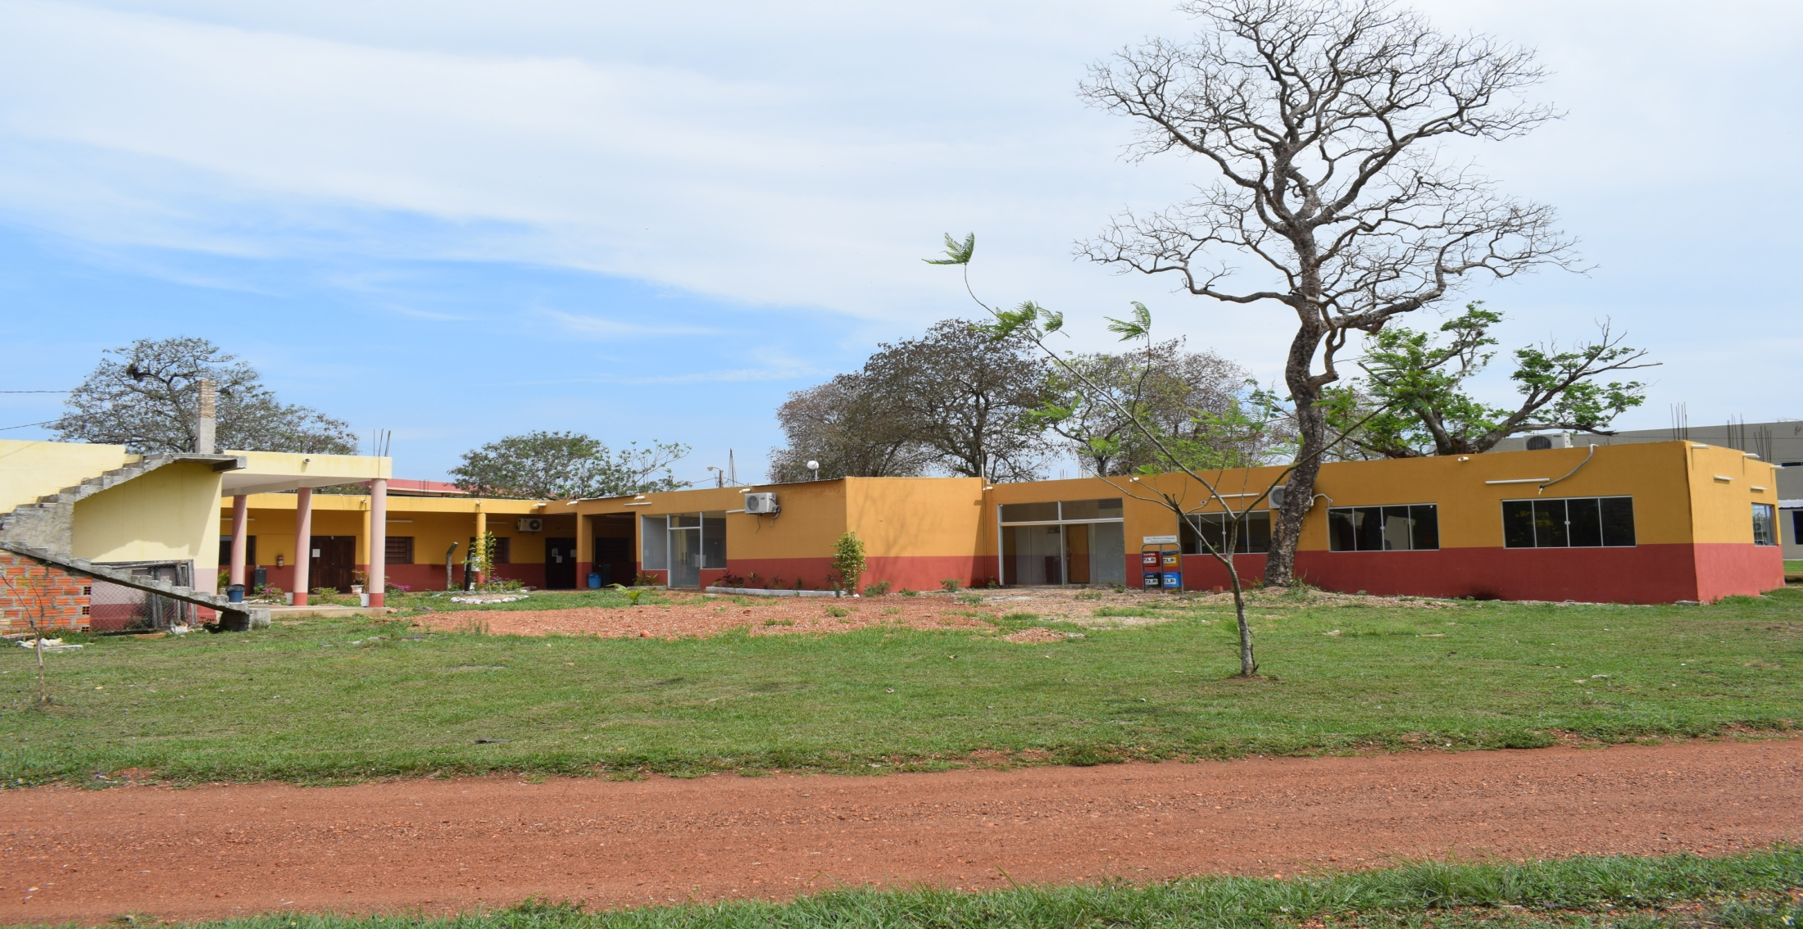
Facultad de Humanidades y Ciencias de la Educación.

Slide 48
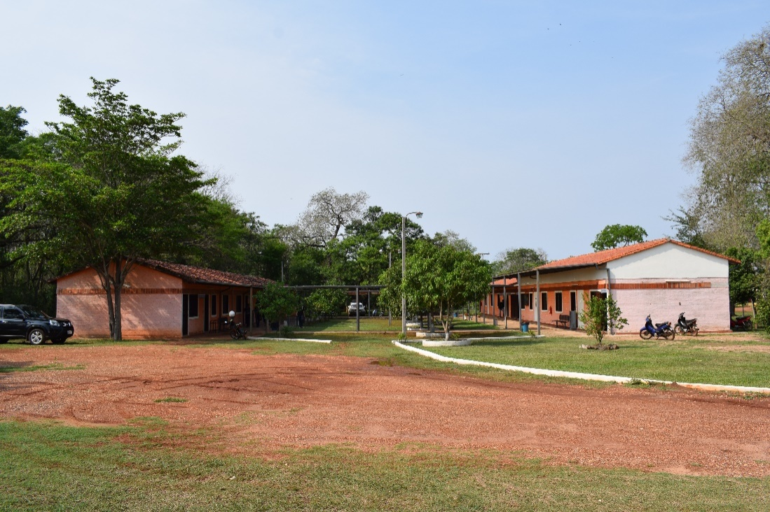
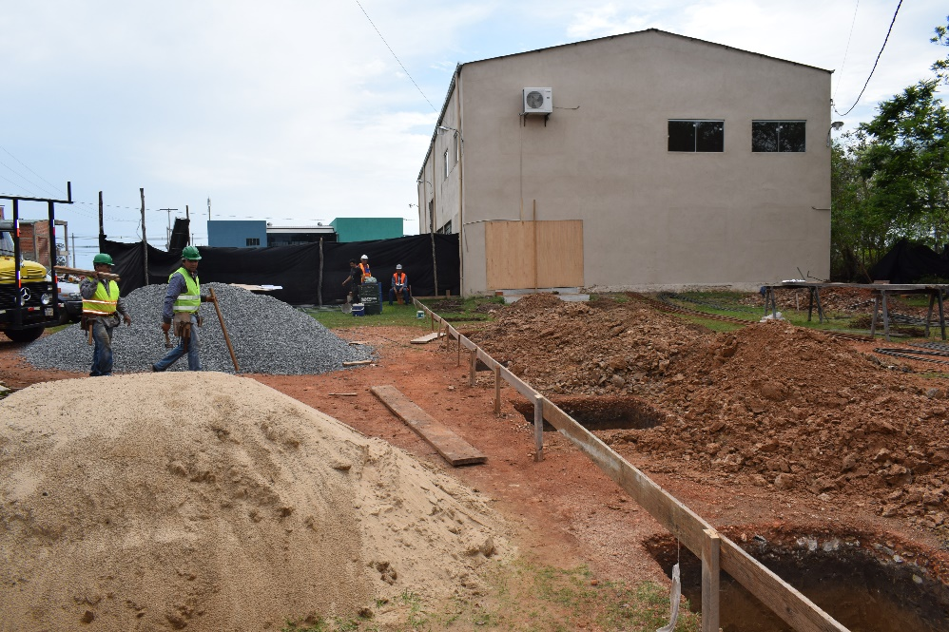
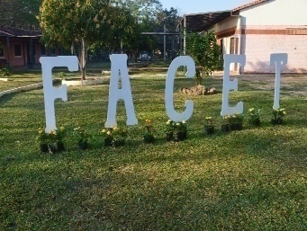
Facultad de Ciencias Exactas y Tecnológicas.

Slide 49
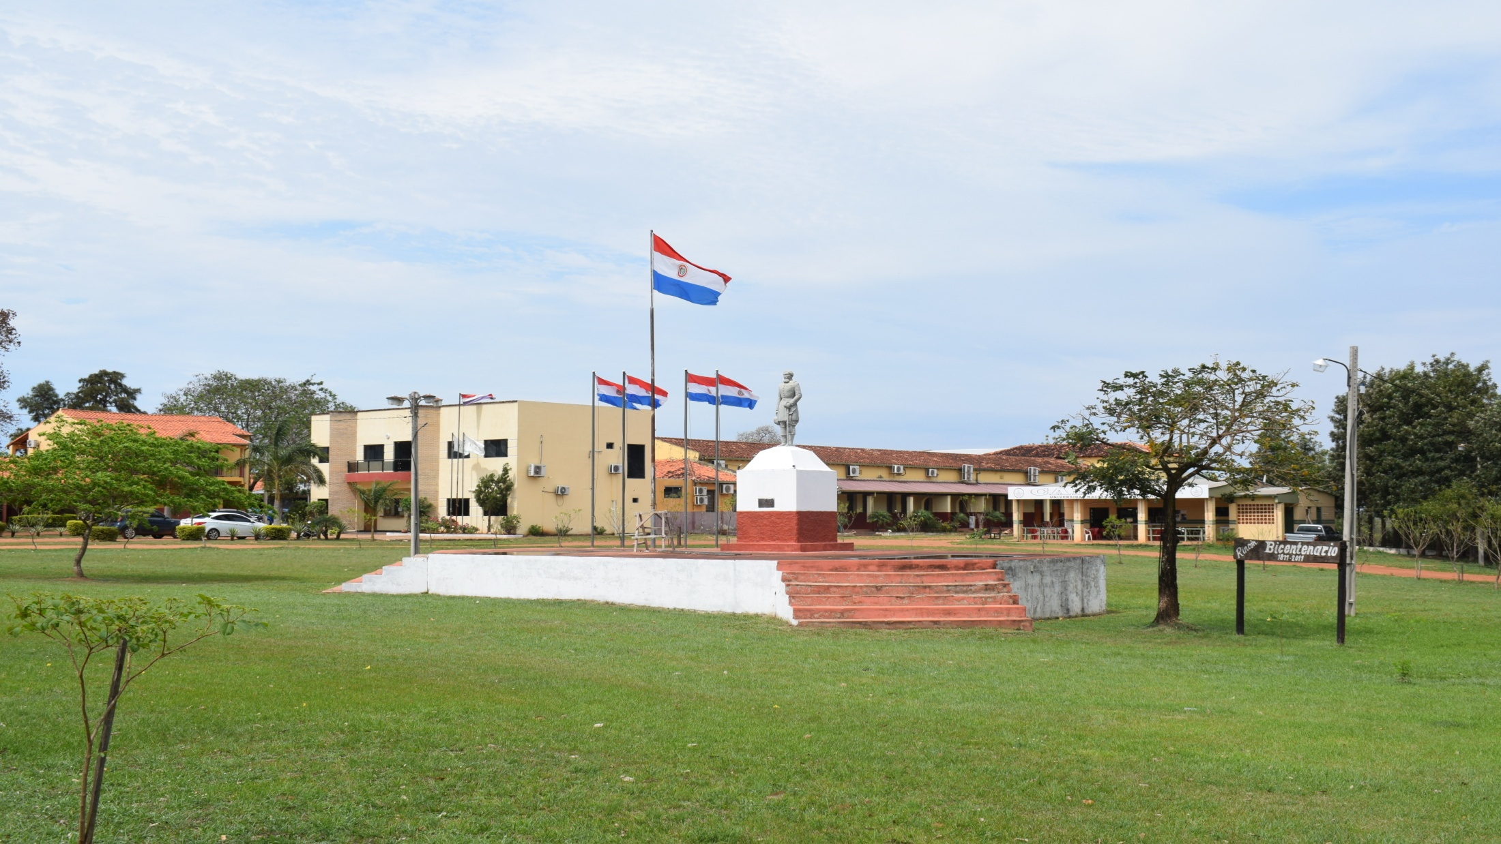
MUCHAS GRACIAS!

